Slide 1
PRESENTACIÓN
LET`S GO
MADRID
SITIO WEB DE EVENTOS GRATUITOS EN MADRID

Slide 2
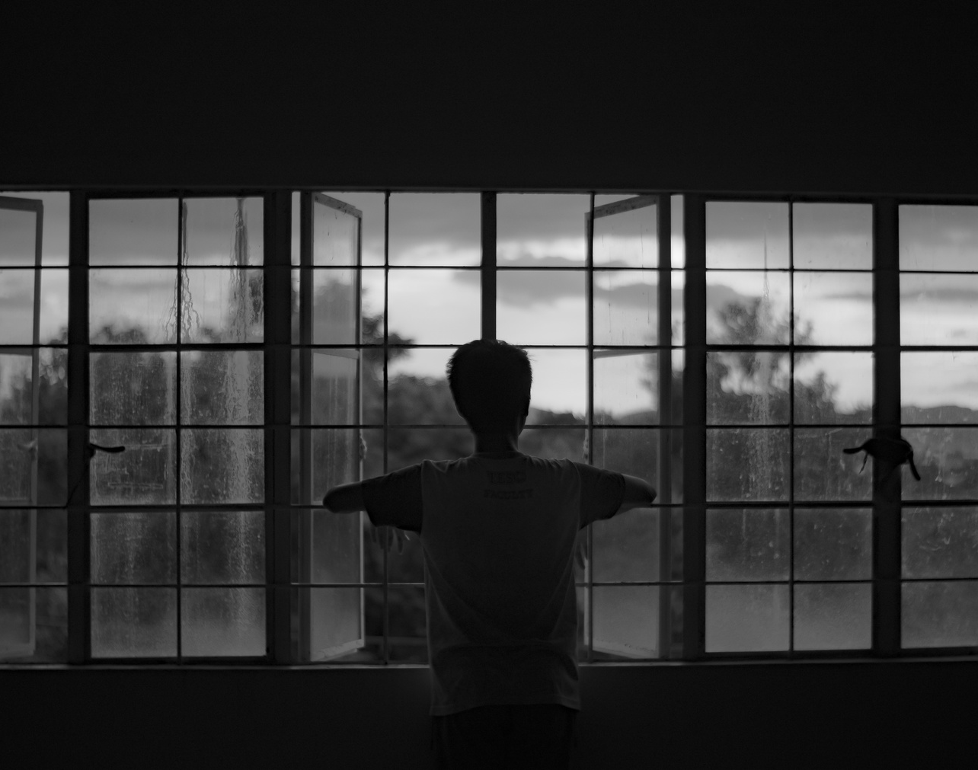
2020
CASI 8 BILLONES DE PERSONAS NO SE PODÍAN IMAGINAR LO QUE IBAN A CAMBIAR SUS VIDAS...
EL MUNDO SE PARALIZÓ...

Slide 3
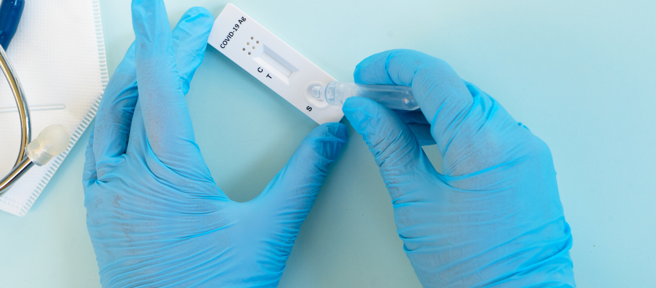
PANDEMIA
COVID-19
LAS PALABRAS
FUERON SUSTITUIDAS POR...
LIBERTAD
OCIO
PLANES
RESTRICCIONES
CUARENTENA
AISLAMIENTO

Slide 4
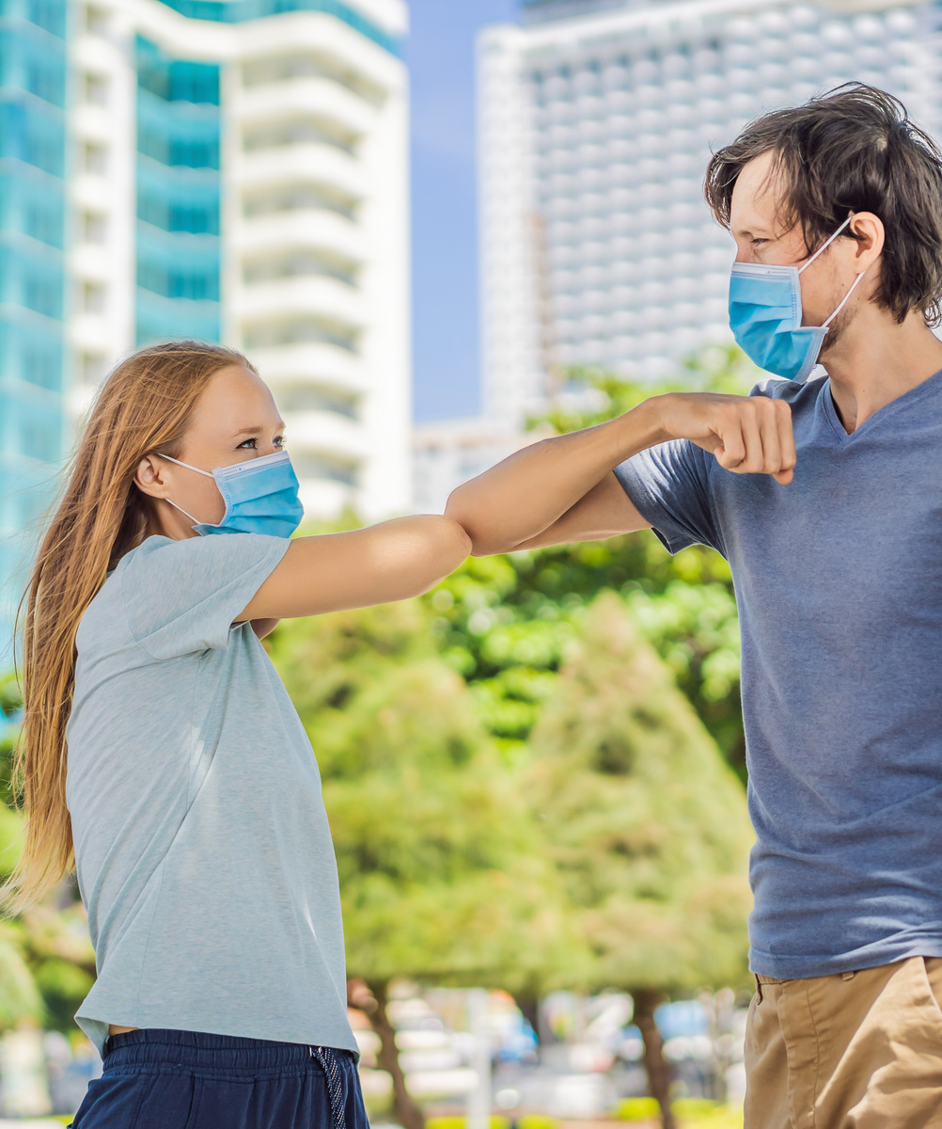
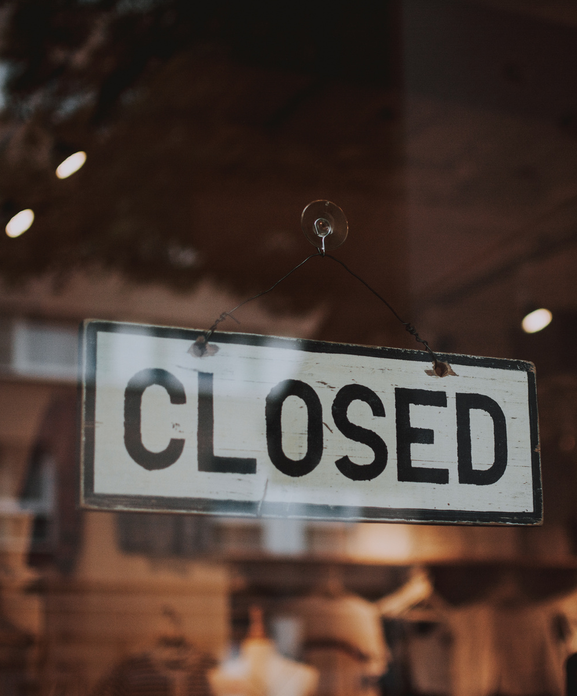
Y TODO CAMBIO
VIDA SOCIAL
TRABAJO

Slide 5
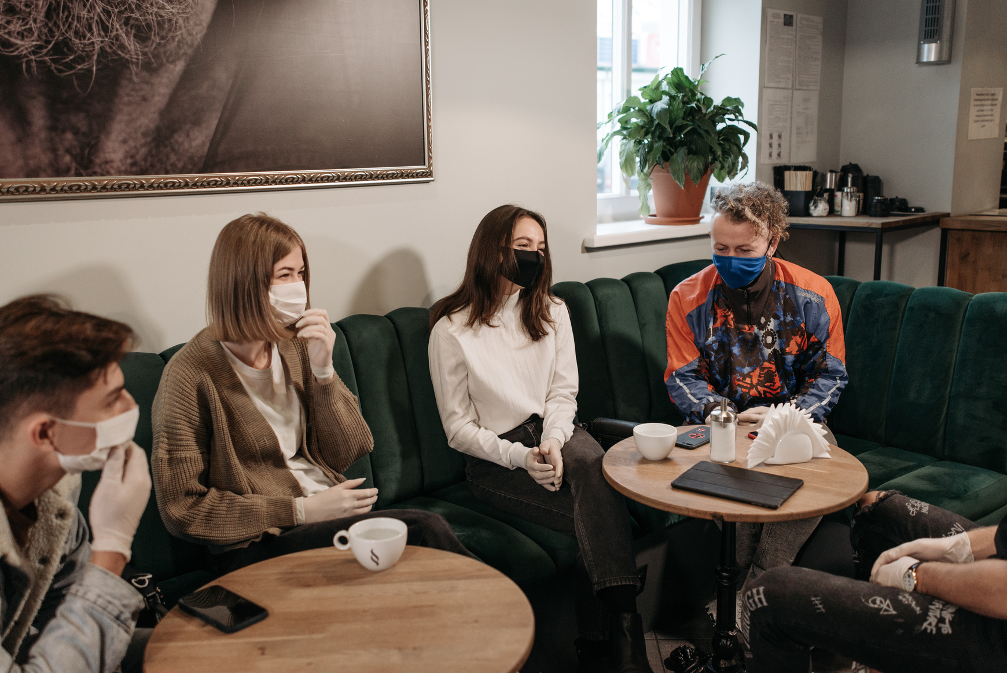
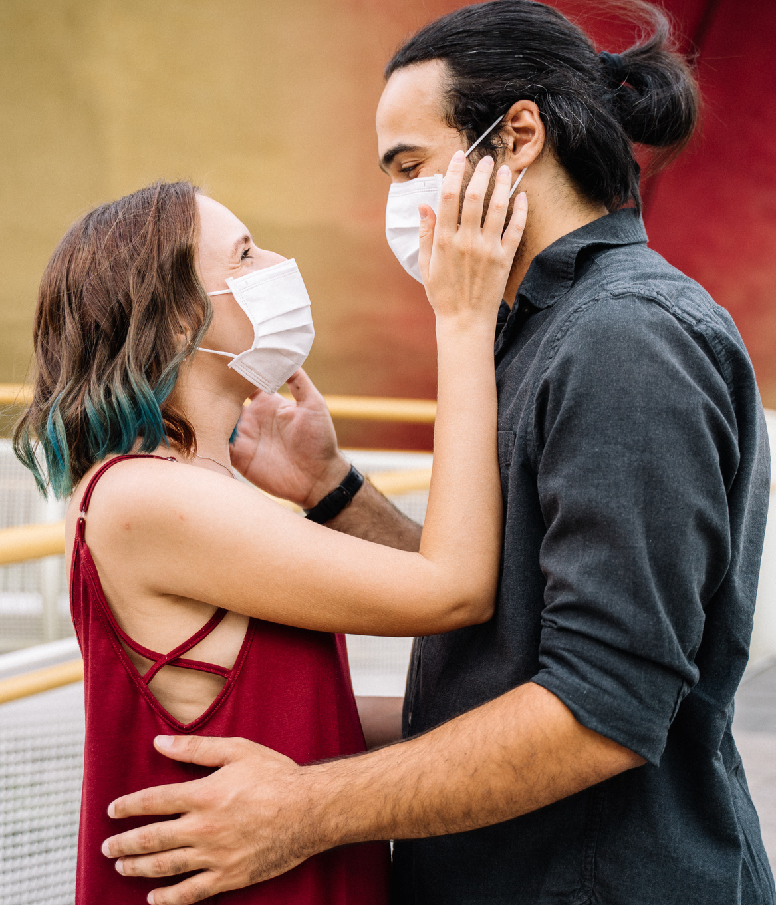
Y TODO CAMBIO
FAMILIA
AMIGOS

Slide 6
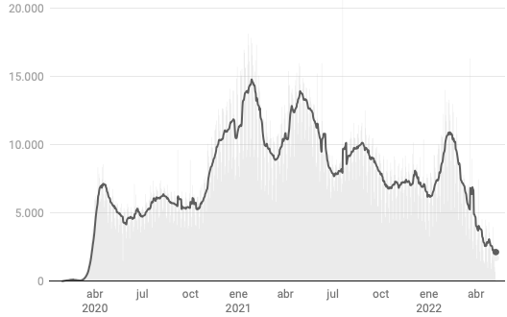
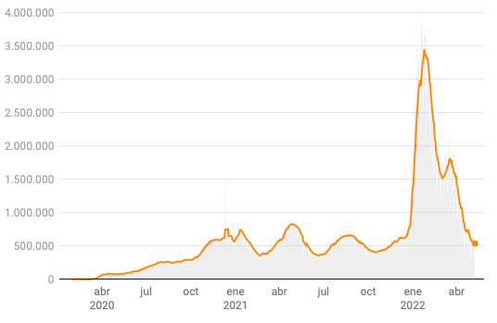
DATOS PANDEMIA
CONTAGIADOS
FALLECIDOS

Slide 7
AÑO 2022
GRACIAS A LAS VACUNAS Y EL CUMPLIMIENTO DE LA POBLACIÓN DE LAS MEDIDAS ADOPTADAS PARA PALIAR ESTA PANDEMIA LOS REGISTROS ACTUALES PERMITEN VOLVER A RETOMAR UNA "NUEVA NORMALIDAD".
¡¡ES HORA DE VOLVER A RETOMAR NUESTRA VIDA!!
LET`S GO

Slide 8
¿QUÉ SOMOS?
SITIO WEB DE CONSULTA DE EVENTOS GRATUITOS EN MADRID.

Slide 9
¿QUÉ OFRECEMOS?
LISTADO DE EVENTOS GRATUITOS
CALENDARIO DE EVENTOS EN LA CIUDAD
+MADRID: MUCHO MÁS DE MADRID
REGISTRO Y ADMIN USUARIOS

Slide 10
CARACTERISTICAS
1
LISTADO DE EVENTOS
Listado de eventos gratuitos con la posibilidad de filtrar por tipo de evento.
2
CALENDARIO DE EVENTOS
Calendario donde visualizar todos los eventos gratuitos de la ciudad.
3
+MADRID
Otros lugares de interés en la ciudad que visitar.
4
REGISTRO DE USUARIOS
Posibilidad de registro de usuarios dentro del sitio web.

Slide 11
¿QUÉ Y COMO LO VERAS?

Slide 12
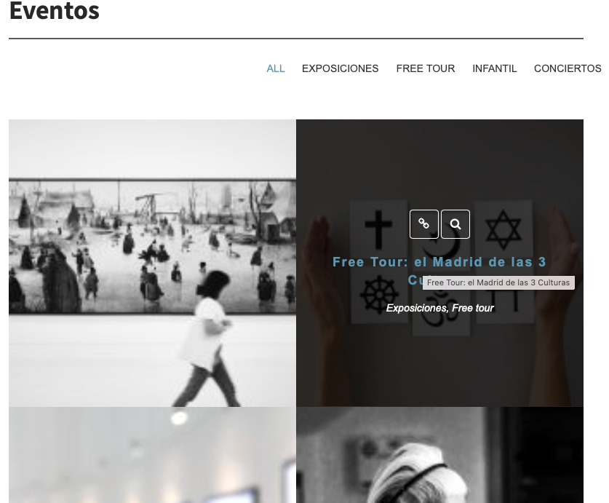
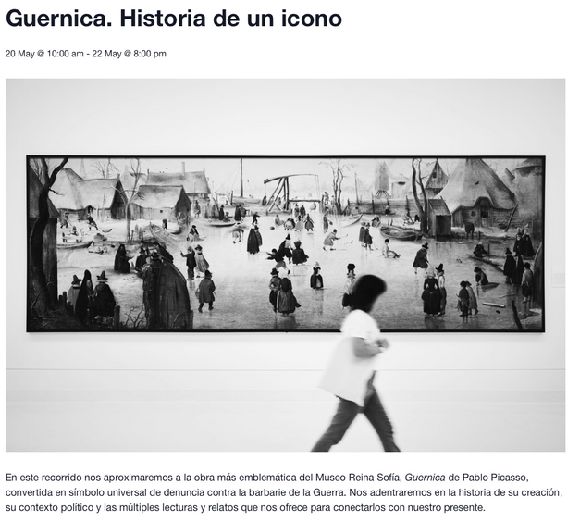
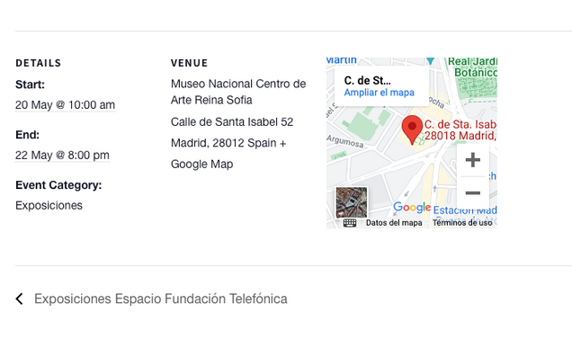
LISTADO DE EVENTOS
DETALLE EVENTO
INFORMACIÓN SOBRE EL EVENTO
- FOTOGRAFÍA DEL EVENTO
- CONTEXTO E INFORMACIÓN RELEVANTE SOBRE EL MISMO.
LOCALIZACIÓN DEL EVENTO
- DIRECCIÓN
- HORA DEL EVENTO
- ORGANIZADOR
- MAPA

Slide 13
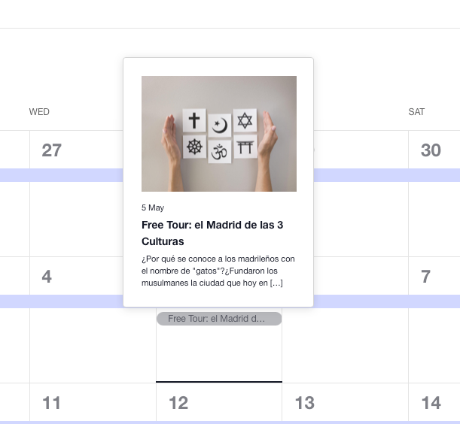
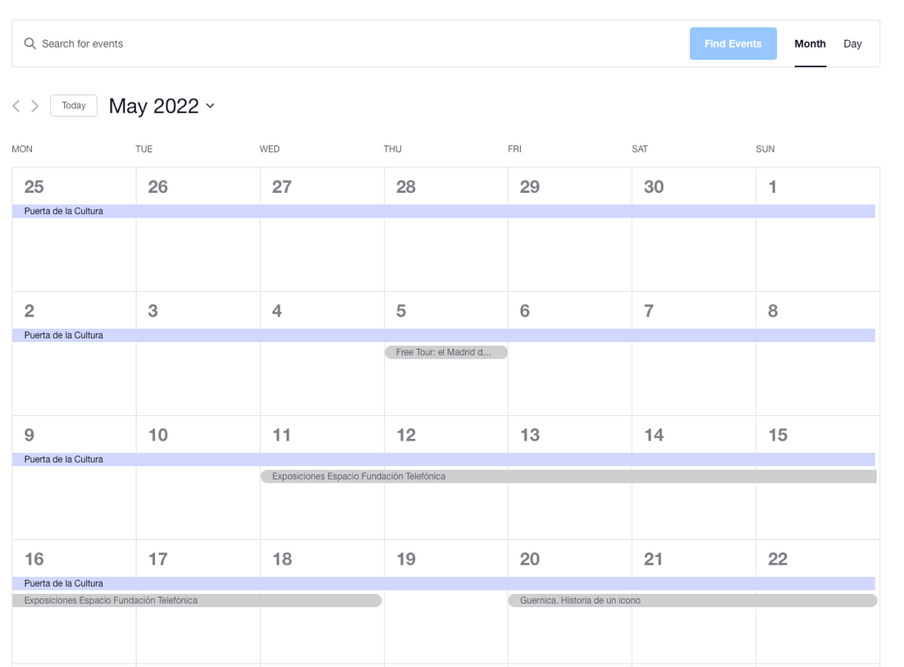
CALENDARIO
DETALLE CALENDARIO
- CALENDARIO COMPLETO POR MES O DÍA
- LINEA DE TIEMPO CON LA DURACIÓN DEL EVENTO
-FILTRO DE EVENTOS
DETALLE CALENDARIO
ACCESO DIRECTO AL EVENTO DESDE CALENDARIO
- ACCESO A LA INFORMACIÓN DEL EVENTO CON UN CLICK DESDE EL CALENDARIO
- MINI FOTOGRAFÍA EVENTO
- TÍTULO EVENTO
-INFO DETALLE EVENTO

Slide 14
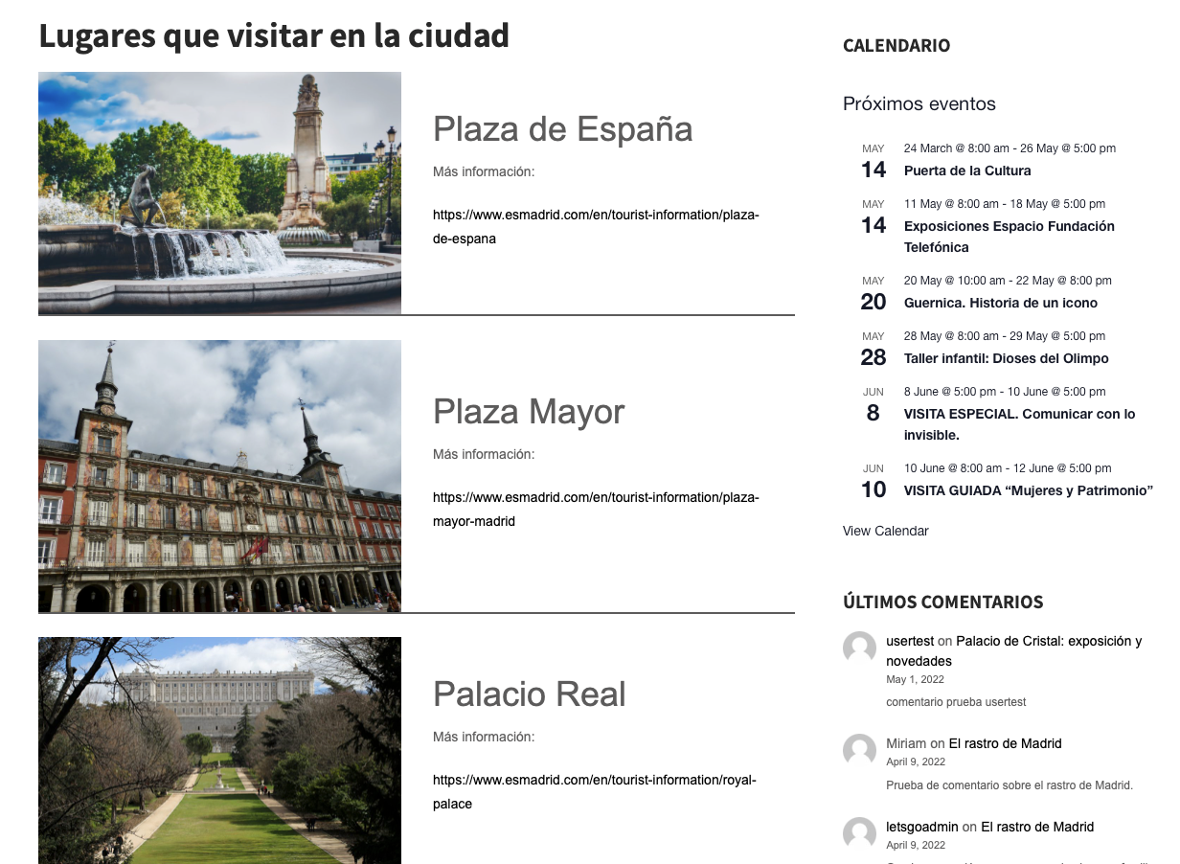
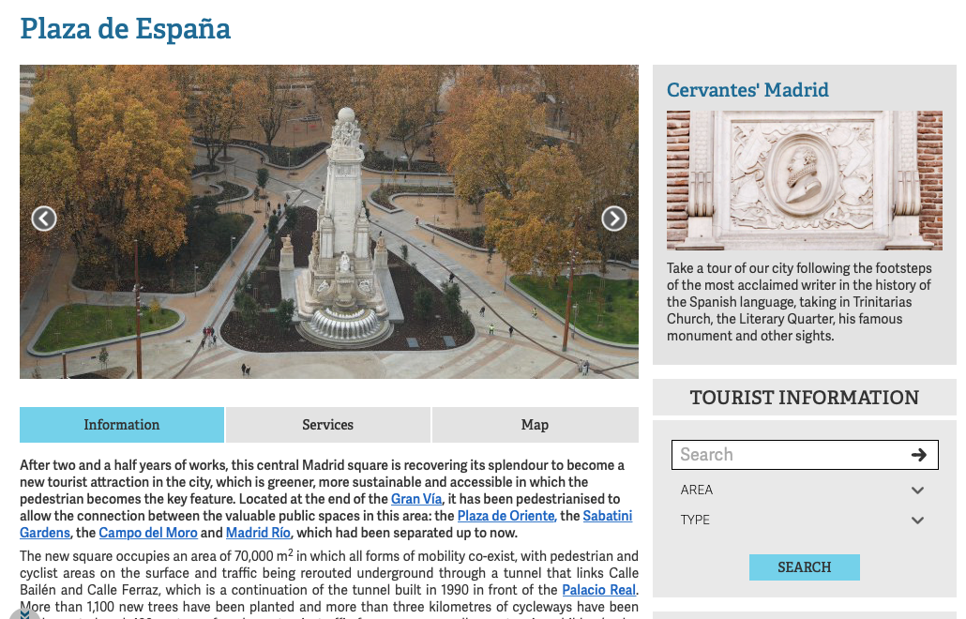
+ MADRID
DETALLE +MADRID
- FOTOGRAFÍA DEL LUGAR
- NOMBRE DEL LUGAR
- ENLACE MÁS INFORMACIÓN
INFORMACIÓN ACTUALIZA
- ENLACE DIRECTO A LA PÁGINA OFICIAL DEL AYUNTAMIENTO DE MADRID

Slide 15
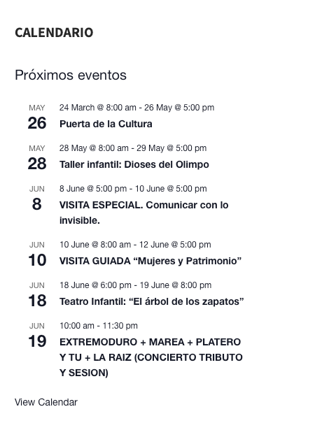
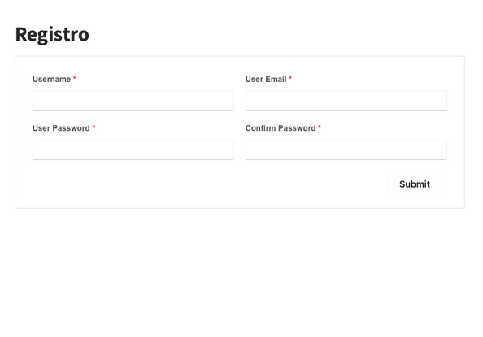
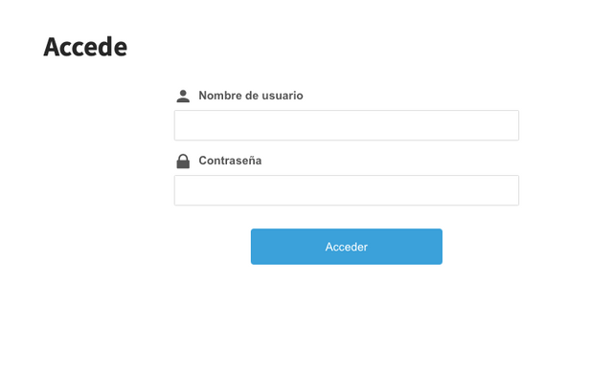
PRÓXIMOS EVENTOS
REGISTRO/LOGIN DE USUARIOS
CALENDARIO ACCESIBLE
- LISTADO DE PRÓXIOS EVENTOS EN TODAS LAS PÁGINAS DE LA WEB PARA SU ACCESO DE FORMA RÁPIDA E INTUITIVA.
-ACCESO DIRECTO AL CALENDARIO DESDE CUALQUIER PÁGINA DE LA WEB.
INFORMACIÓN REGISTRO
- REGISTRO RÁPIDO Y SENCILLO DE USUARIOS EN EL SITIO WEB
ACCESO USUARIOS
- ACCESO AL SITIO CON NOMBRE DE USUARIO Y CONTRASEÑA

Slide 16
¿TE APUNTAS?

